Slide 1
《化工设计》
Chemical Process Design
化工学院
大型工业反应器工程教育部工程研究中心
李瑞江
ruijiangli@ecust.edu.cn
64252386 18917103626
徐汇校区实验16楼309室
Notes:
化工做什么？
化工厂的建设过程
有开发，也有设计

Slide 2
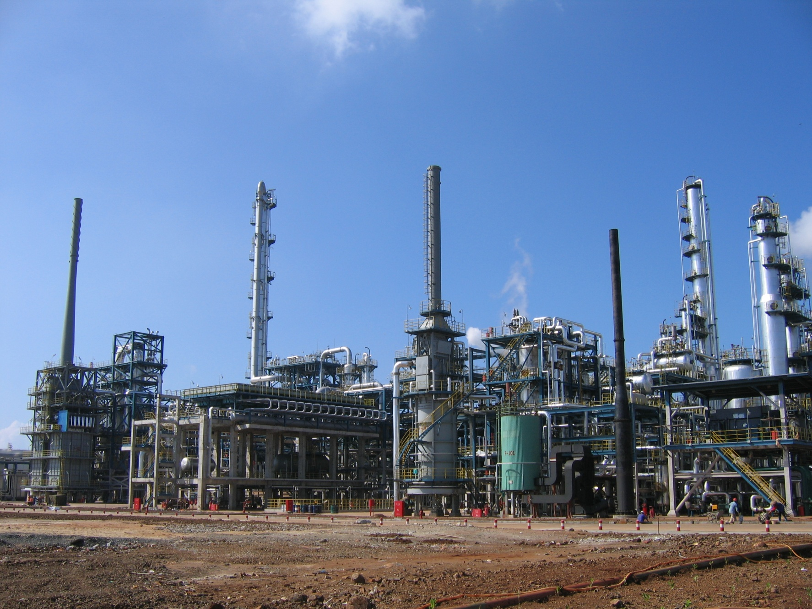
Notes:
海南实华嘉盛8万吨/年苯乙烯装置
装置（反应器、换热器、储罐、精馏塔、管道） 引出设计

Slide 3
第1章 绪论
1.1 化工设计的含义
1.2 化工设计课程性质和内容
1.3 化工厂概论
1.4 化工过程设计的技术进展
1.5 工程伦理学

Slide 4
1.1 化工设计的含义
投产
设计
设计是工程技术的起点
试车
制造
安装
化工工程项目的完成历程

Slide 5
化工过程设计是从选择一系列加工步骤并将它们连接起来组成一个能将原料转变成所需产品的流程的过程。
－ Robin Smith
化工过程
原料物流
产品物流
Notes:
英国曼彻斯特大学Robin Smith教授《Chemical Process Design and Integration》
有开发，也有设计

Slide 6
化工设计是运用化学工程与工艺的基础知识，结合技术和经济因素，将实验室的研究成果转化为工业生产的创造性劳动
小试成果
工业生产
化工设计

Slide 7
化工设计的目的、意义
客观需要 主观实现
科技成果 生产力
样品 产品
化工设计是知识、经验和标准规范的综合应用。
必经之路
工具
桥梁
Notes:
化工设计是（理论）知识、（工程）经验和标准规范的综合应用。

Slide 8
化工过程设计的目标及内容
美国国家顾问团在其“化学工程的新领域”著作中，简明阐述了化工过程设计的主要目标：
确定最佳流程及最佳操作条件，达到最优投入产出比。在定量计算的基础上，结合专家的经验，考虑HSE(健康、安全、环保)的因素，确定出一个综合的设计方案。
化工过程设计的内容：
其基本核心内容是化工工艺设计，其附带内容是针对化工工艺设计，对它的配套部分如公用工程、外管设计等进行深入设计和完善。
Notes:
HSE是健康(Health)、安全(Safety)和环境(Environment)三位一体的管理体系。危害识别和风险控制是HSE管理核心所在，作为以研发设计为龙头的EPC工程公司，惠生工程始终坚持“工艺安全管理(PSM)”和“行为安全管理(BSM)”并重，积极引入HAZOP、LOPA和SIL等工艺安全分析方法，抓住工艺过程的本质安全;建立并动态优化覆盖惠生工程项目实施全过程的危险源识别、控制数据库。

Slide 9
1.2 化工设计课程目的、内容、要求
1、目的
培养学生综合运用知识的能力
（化工原理、热力学、力学、反应及分离工程）
帮助学生建立工程的观点，迅速实现从大学生向工
程师的转化
通过课程的学习，让学生了解一些设计的规范

Slide 10
2、内容
第1章 绪论
第2章 化工设计的内容与程序
第3章 化工设计前期工作
第4章 物料衡算和能量衡算
第5章 工艺流程设计
第6章 化工设备的选型和设计
第7章 化工厂布置
第8章 化工管道布置设计
第9章 非工艺专业设计
第10章 工程概算

Slide 11
2、内容
ASPEN PLUS软件
PLUS模拟软件简介
压力变送
传热单元模拟
ASPEN物性方法
间捷分离过程模拟
分离设备—塔
反应器模拟1
反应器模拟2

Slide 12
3、要求
具有丰富的工程经验
具有扎实的化工基础理论知识
充分了解本工艺特点，熟悉化工设计相关的软件掌握化工单元操作最新发展动态
熟知本专业与其他相关专业的关系
了解国家的相关的政策

Slide 13
设计人员应具有的基本素养
1 具有丰富的工程经验
实验室混酸配制示意图
冰浴 ，把浓硫酸慢慢的加入浓硝酸里，同时不断搅拌；
要在通风地方里进行,不要面朝风向，硝酸会少量分解产生氮氧化物。

Slide 14
设计工作是最富有创意、最具挑战性的工作！
Notes:
混合过程及设备

Slide 15
2 具有扎实的化工基础理论知识
A
A
B
A B C
B
A B C
B C
C
C
Notes:
隔壁塔 分离技术

Slide 16
C₂H₄ + C₆H₆ → C₆H₅C₂H₅
C₂H₄ + C₆H₅C₂H₅ → C₆H₄(C₂H₅)₂
C₂H₄ + C₆H₄(C₂H₅)₂ → C₆H₃(C₂H₅)₃
_{此反应特点：乙烯易使催化剂结焦失活}
C₂H₄
C₆H₆
C₂H₄
C₆H₆
Notes:
实验室操作 滴加
工业操作 分段加料

Slide 17
充分了解本工艺特点，熟悉化工设计相关的软件，掌握
化工单元操作最新发展动态
例如 环氧乙烷水合制乙二醇，反应式如下
C₂H₄O + H₂O → HO-C₂H₄-OH
EO + MEG → DEG
采用反应精馏可提高反应的选择性，此反应速率较慢，需一定的持液量，
不希望太大压降。
液
垂直筛板示意图
汽
Notes:
乙二醇(MEG)俗名甘醇,是一种重要的化工原料。二甘醇（Diethylene glycol或Diglycol）又叫二乙二醇醚、二乙二醇或一缩二乙二醇，是一种有毒的有机化合物，结构式为HO-CH2CH2-O-CH2CH2-OH。

Slide 18
4 熟知本专业与其他相关专业的关系
设备、机械
自控、仪表
辅助条件
建筑、结构
电气
给排水
采暖、通风

Slide 19
化工设计的主体是化工工艺人员，但它必须有其它专业人员的配合，才能很好地完成整个设计过程，因而对一个化工工艺设计人员，不但要求其敬业并精通化工工艺，而且要求具备广泛的其它工程知识，并善于组织各专业共同完成整个化工设计工作。

Slide 20
5 了解国家的相关的政策
环保
能源
文物保护
规划
约束条件
Notes:
天子驾六博物馆，位于洛阳市中心，是当年修建东周王城广场时发现的东周时期大型的墓葬和车马坑，

Slide 21
4、“化工设计”课程在化学工程与工艺专业大学本科教学中的地位
“大三”下半年或“大四”才能开设，已经偏向于“专业课”，要求大家学完“化工原理”、“反应工程”、“化工热力学”、“物理化学”、“化工设备基础”等一系列专业基础课后，才能开始学习本课程。
综合利用同学们以前学完的大量专业基础课知识，在化工工艺设计乃至化工厂设计的过程中综合运用。
“化工设计”课程学得好不好，比其它课程更能体现一个化学工程与工艺本科学生综合素质的高低。
5、本课程的特点
①、综合性（多专业基础课知识的综合与集成）；
②、实践性（面向实际化工工艺设计、化工厂设计的工程运用）；

Slide 22
1.3 化工厂概况
一、化工厂分类
化工涉及的行业范围包括：化肥、无机化工、有机化工、石油化工、合成橡胶、合成纤维、合成树脂和塑料、农药、染料涂料、医药、精细化工等。
按产品 ：日化厂、石化厂、农药厂、橡胶厂、塑料厂等。
按规模：
大型化工厂(≥100kt/a)
中型化工厂(10~100kt/a)
小型化工厂(<10kt/a)

Slide 23
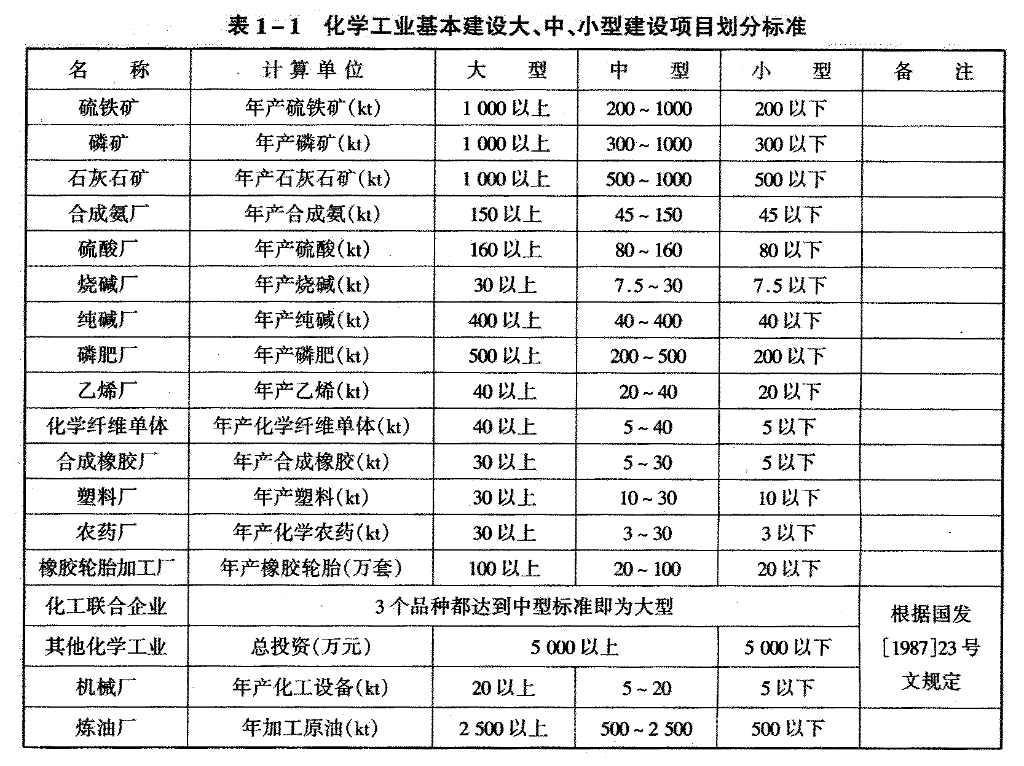

Slide 24
按生产方式：连续操作、间歇操作
二、化工生产的特点
工艺流程复杂——流程很长，如乙烯工业
操作状态变化大——如原油的二次加工过程
流体输送多——管道、输送设备多
具有腐蚀性——管道、设备材质
有毒——安全卫生
易燃、易爆——防爆、电气、自动化
非标设备多——反应器、塔等
三、化工生产的组成

Slide 25
(1) 化工厂结构
人：人员配置，机关、工程技术、操作、后勤行政人员
财：固定资金、流动资金
物：机器设备、材料、仪器仪表等
产：生产——人、财、物都是为生产服务的
供：原材料、设备、物资等供应
销：产品销售——销售渠道必须畅通
(2) 专业技术人员
专业：工艺、设备、自动控制、给排水、电气、土建、热工等
(3) 化工厂组成
生产部门、辅助生产部门、行政、生活等。
Notes:
生活部门 现在不在有了
固定资产
厂区布置

Slide 26
1.4 化工过程设计的技术进展
复杂大型化工厂的设计
智能工厂、柔性化工厂的设计
化工过程设计发展方向
自主创新设计
与国际工程设计的接轨
我国化工设计院，原来的专业部门进行了相应的改革调整。
工艺专业部（大部分为化学工程与工艺专业人员）
原来的工艺专业部
工艺系统专业部
（少量化学工程与工艺专业人员，大量其它辅助专业）
工艺专业部：侧重化工工艺设计
工艺系统专业部：侧重化工过程设计中除了化工工艺设计以外与工艺有关的内容
Notes:
数字工厂

Slide 27
原化工部九大设计院
1 | 中国天辰工程有限公司 | 天津 | 化工部第一设计院
2 | 赛鼎工程有限公司 | 太原 | 化工部第二设计院
3 | 东华工程科技股份有限公司 | 合肥 | 化工部第三设计院
4 | 中国五环工程有限公司 | 武汉 | 化工部第四设计院
5 | 中国石化集团宁波工程有限公司 | 宁波 | 化工部第五设计院（兰州设计院）
6 | 华陆工程科技有限责任公司 | 西安 | 化工部第六设计院
7 | 中石化南京工程有限公司 | 南京 | 化工部第七设计院
8 | 中国成达工程有限公司 | 成都 | 化工部第八设计院
9 | 中国石油集团东北炼化工程有限公司吉林设计院 | 吉林 | 化工部第九设计院
Notes:
中石化
中石油
补充资料，有利于就业
三井 东华科技 浙江省天正设计工程有限公司

Slide 28
工艺专业部：侧重出PFD图、PID图
工艺系统专业部：侧重出UFD图、UID图
PFD （Process Flowsheet Diagram） 过程物料流程图
PID （ Piping & Instrument Diagram ） 带控制点的工艺仪表管道流程图
UFD （Utility Flowsheet Diagram） 公用工程物料流程图
UID （Utility Instrument Diagram） 公用工程仪表管道流程图
其中，各种图纸随设计的深入，分成多个版本。

Slide 29
工艺专业部与工艺系统专业部之间，在设计工作过程中有许多需要交流的条件、文件（“条件表”），有发出条件的主导专业，有接收“条件表”的接收专业。
我国化工设计院的专业种类
化学工程与工艺
化工机械
自动化及仪表
总图
概预算（工程经济）
建筑、结构、暖通、给排水、强弱电
热工、环境工程（环保）、工业炉
注册化工工程师
注册安全工程师
注册环评工程师
注册咨询工程师
Notes:
乙苯脱氢反应器设计

Slide 30
计算机辅助化工过程设计
在20世纪20年代以前，化工过程设计几乎没有理论作指导，几乎是完全凭经验。
在20世纪20年代～60年代，化工过程设计已经开始有化工单元操作理论作指导，可以定量计算设计，但几乎完全凭手工计算与绘图完成设计工作。
在20世纪60年代以后，计算机辅助化工过程设计得到了发展。
为什么直到20世纪60年代后，在化工设计领域开开始出现计算机辅助化工过程设计呢？
计算机软、硬件技术的发展
化工单元操作等理论的不断成熟
数学计算技术的发展

Slide 31
计算机辅助化工过程设计的优势（优点）：
①设计工作效率高
②规范性好
③设计水平高（可进行优化设计）
效率对比：
一个年产30万吨的乙烯的工程，如果全凭手工计算与绘图，400个设计工程师要花费近1年的时间，才能完成一个流程方案的设计。而借助计算机辅助化工过程设计系统，200个设计工程师花费8个星期，就能完成一个流程方案。
后者的设计工作效率比前者高出10多倍。

Slide 32
1.5 工程伦理学
工程伦理学——是关于工程中道德问题的研究和对于那些应用于指导工程师工作的伦理原则和理想的探讨。
工程伦理学研究最集中的问题是责任问题。
一、国内设计工作存在的问题
1. 设计项目
同一装置，同样条件，投资相差千万甚至上亿元，如催化裂化、加氢裂化等装置，这是什么原因呢？
客观原因；
竞标体制不完善；
建设单位盲目预留处理能力；
工程伦理方面的诸多问题。

Slide 33
2. 改造扩建项目
企业为了向主管部门申请资金盲目立项；
设计单位为了设计收费和局部利益，扩大改造范围，造成不必要的浪费。
3. 不正当收费
二、 工程伦理学
一个大中型化工项目，投资动辄达上亿元，设计水平高低直接关系着投资高低、产品质量、运行费用及安全、环保等。
设计工作者肩负着大量资金高效利用的重任。
设计工作者要具有良好的工作素质(专业基础理论、工程经验)，还必须具备良好协调能力和敬业精神及职业道德。
Notes:
两个民企例子：东昊、浙石化

Slide 34
作为工程设计人员，应该具备什么样的工程伦理观念呢？
中国加入WTO后，职业道德日受重视。美国化学工程师协会对其会员在职业道德方面要求如下：
会员要以诚实和无私、忠诚于主顾、顾客和大众；努力提高工程专业的胜任能力和声望，运用其知识和技能增加人类福祉来支持和推进工程专业的廉政、荣誉和尊严。
化学工程师当做到：
1. 在完成工程任务时，首先应考虑到公众的安全、健康和福祉。
2.如发现其工作后果将对其同事或公众现有的或将来的健康、安全构成不利影响时，正式地忠告其雇主或客户(如认为正确可考虑进一步通告)。

Slide 35
3. 对其行动承担责任并承认他人的贡献，要求对其工作的批评性评论及提出对他人工作的客观评论。
4. 客观并真实的发表报告和提供资料。
5. 作为忠实的委托人或代理人，对每一顾客和客户进行专业服务，并避免利益冲突。
6. 与所有同事及合作人公平共事，承认其特有的贡献和能力。
7. 仅在其能力胜任领域完成专业服务。
8. 通过其服务的功绩建立其专业信誉。
9. 通过其经历继续开发其专业，并为在其监管下人员发展专业提供机会。

Slide 36
本章思考题：
    1）化工项目的开发需要经过哪些过程？
    2）什么是化工设计？它包括哪些内容？
    3）化工工艺设计包括哪些内容？
    4）化工设计人员应具备哪些基本素质，才能
    完成设计任务？
    5)什么是工程伦理学？作为一个化学工程师，应具备什么样的工程伦理观念？

Slide 37
参考书目
网站：http://e-learning.ecust.edu.cn 课程中心
教材：《化工设计》，娄爱娟等.华东理工大学出版社，2002
参考书：
《化工过程设计》，倪进方主编. 化学工业出版社.1999
《化工过程设计》，王静康主编. 化学工业出版社，2008
《产品与过程设计原理》，W.D.Seider等. 朱开宏译.华东理工大学出版社,2006
《化工过程设计》，R.Smith. 王保国译.化学工业出版社，2002
《化工工艺设计手册》，第四版，吴德荣主编. 化学工业出版社.2009
《化工流程模拟实训--Aspen Plus教程》，孙兰义主编. 化学工业出版社.2012
Notes:
课程中心没有了，门户网站学习平台
Apsen 有第二版

